Slide 1
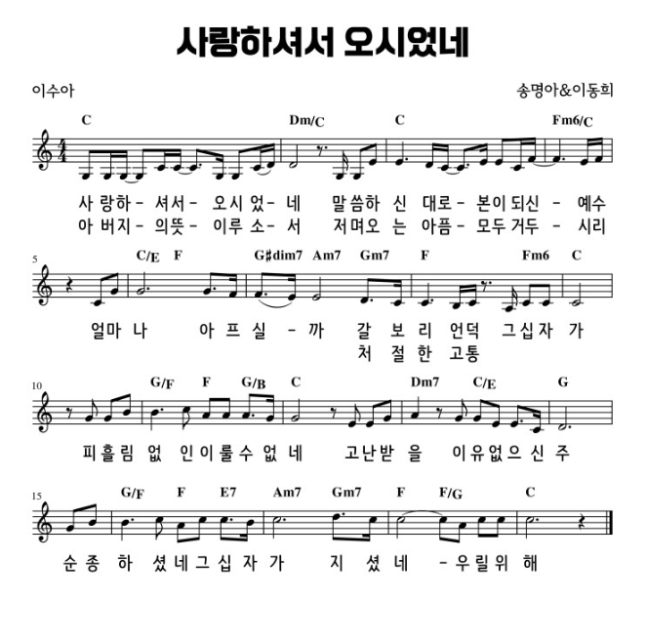
2024. 2. 25 교사중창단
한번 부르고 간주 후
2절부터 부르고 후렴 2번 반복
후렴

